Slide 1
Семинар-совещание
«О реализации положений Указа Президента Российской Федерации от 21.09.2022 № 647 «Об объявлении частичной мобилизации в Российской Федерации»
О практике применения новелл трудового законодательства в условиях частичной мобилизации в Новосибирской области
Авдеева Наталья Константиновна
Заместитель руководителя департамента организации управления и государственной гражданской службы администрации Губернатора Новосибирской области и Правительства Новосибирской области

Slide 2
Новеллы федерального законодательства в связи с мобилизацией
Указ Президента РФ от 21.09.2022 №647 «Об объявлении частичной мобилизации в Российской Федерации»
объявлена мобилизация, урегулированы организационные вопросы, связанные с ее объявлением
Постановление Правительства РФ от 30.03.2022 №511 «Об особенностях правового регулирования трудовых отношений и иных непосредственно связанных с ними отношений в 2022 и 2023 годах»
установлена гарантия для мобилизованных в виде приостановления трудовых договоров и служебных контрактов
Письмо Минтруда России от 27.09.2022 №14-5/10/В-13042 «О сохранении рабочих мест для мобилизованных граждан»
разъяснен порядок действий работодателя в отношении мобилизованных граждан
Законопроекты
№112293-8 «О внесении изменений в Трудовой кодекс Российской Федерации»
№101311-8 «О внесении изменений в отдельные законодательные акты Российской Федерации»
устанавливаются особенности обеспечения трудовых прав работников, призванных по мобилизации (по контракту)
устанавливаются дополнительные гарантии для государственных гражданских служащих, призванных по мобилизации (по контракту)

Slide 3
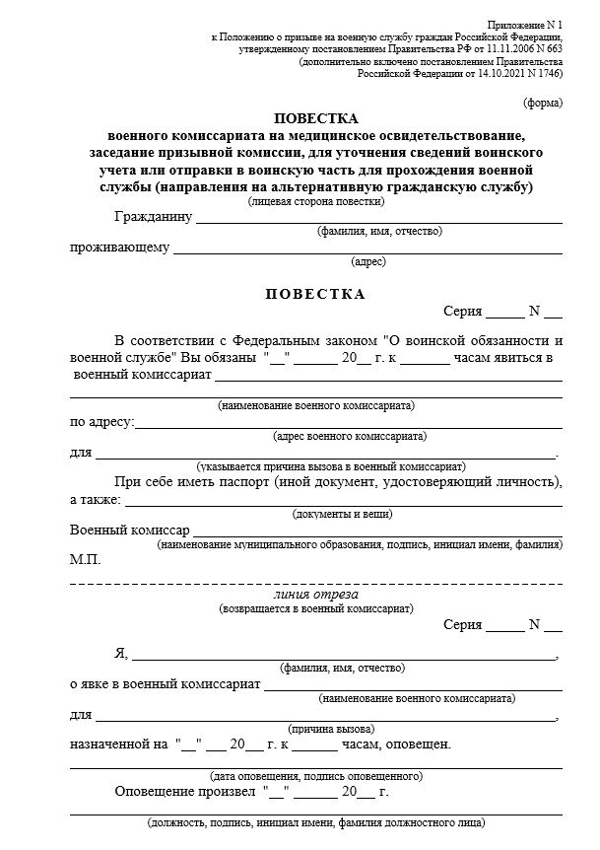
Действия кадровой службы:
Вручить не позднее, чем за 3 дня до явки в военкомат
Заполнить отрывную часть и выслать в военкомат
Обеспечить явку подлежащего мобилизации работника в военкомат
Статья 21.2. КоАП РФ Неоповещение граждан о вызове их по повестке военного комиссариата или иного органа, осуществляющего воинский учет
Неоповещение руководителем или другим должностным лицом организации, а равно должностным лицом органа местного самоуправления, ответственными за военно-учетную работу, граждан о вызове их по повестке военного комиссариата или иного органа, осуществляющего воинский учет, а равно необеспечение гражданам возможности своевременной явки по вызову по повестке военного комиссариата или иного органа, осуществляющего воинский учет, - влечет наложение административного штрафа в размере от одной тысячи до трех тысяч рублей.

Slide 4
Действия кадровой службы:
4
Ознакомить с приказом под роспись (в случае отказа или невозможности – составить соответствующий акт)
Внести запись в трудовую книжку

Slide 5
Письмо Минтруда России от 27.09.2022 № 14-6/10/В-13042
5
Срок выплаты – не позднее дня приостановления действия трудового договора
О СОХРАНЕНИИ РАБОЧИХ МЕСТ ДЛЯ МОБИЛИЗОВАННЫХ ГРАЖДАН
Принято постановление Правительства Российской Федерации от 22 сентября 2022 г. № 1677 «О внесении изменений в особенности правового регулирования трудовых отношений и иных непосредственно связанных с ними отношений в 2022 и 2023 годах».
При реализации данного постановления целесообразно действовать следующим образом.
Уволить мобилизованного сотрудника нельзя. Работодатель должен будет сохранить рабочее место за мобилизованным работником.
Трудовой договор между работником и работодателем будет приостановлен на время службы.
Для приостановления трудового договора работнику нужно принести повестку из военкомата о призыве на военную службу по мобилизации (либо предоставить работодателю копию повестки, если работник уже призван).
Дистанционные работники и работники, участвующие в электронном документообороте, направляют скан повестки работодателю в порядке документооборота, установленном в организации.
Если работник заключил трудовой договор и сейчас проходит испытательный срок, то в случае призыва по мобилизации с 21 сентября 2022 года его трудовой договор также будет приостановлен.
В случае, если работник уже получил уведомление о сокращении, но еще продолжает работать, то при получении повестки его трудовой договор также будет приостановлен.
Срочный трудовой договор также приостанавливается.
Для приостановления трудового договора работодатель издает приказ о приостановлении трудового договора. Заключение соглашения с работником для этого не нужно.
На основе приказа работодатель производит все выплаты, причитающиеся работнику на данный момент, включая заработную плату за все отработанные, но еще не оплаченные дни, не дожидаясь даты выплаты зарплаты, а также иные выплаты, предусмотренные трудовым договором, коллективным договором, соглашением сторон социального партнерства (например, оплата командировочных расходов, единовременные поощрительные и другие выплаты, в том числе в связи с праздничными днями и юбилейными датами, оплата питания, материальная помощь, дополнительные денежные суммы при предоставлении работникам ежегодного отпуска, оплата учебного отпуска, и другие). Компенсация за неиспользованные дни отпуска свыше 28 календарных дней может производиться по заявлению работника в соответствии с законодательством.
В большем объеме выплаты производятся по решению работодателя. Кроме того, позднее работникам могут быть выплачены премии и другие выплаты, производимые в организации по результатам работы за определенный период (например, премия по итогам квартала, года).
Постановление Правительства Российской Федерации от 22 сентября 2022 г. № 1677 распространяется на всех работников, призванных по мобилизации с 21 сентября 2022 г.
В связи с этим, начиная с 21 сентября 2022 г., если работник, получил повестку и был уволен, необходимо издать приказ об отмене приказа об увольнении, направить сведения об этом в Пенсионный фонд Российской Федерации, сделать запись об отмене приказа об увольнении в трудовую книжку (если ведется на бумаге). После чего издать приказ о приостановлении трудового договора на основании повестки о призыве на военную службу по мобилизации.
При отказе работодателя отменить приказ об увольнении и издать приказ о приостановлении трудового договора работник (или его доверенное лицо) имеет право обратится с жалобой на него в прокуратуру.
Все работники, призванные по мобилизации с 21 сентября 2022 г., могут вернуться на рабочее место на прежних условиях.
На время приостановки трудового договора работодатель может заключать срочные трудовые договоры и принимать на работу временных сотрудников.
В настоящее время готовятся поправки в Трудовой кодекс Российской Федерации и другие федеральные законы по вопросам социально-трудовых гарантий мобилизованным работникам.
На основе приказа работодатель производит все выплаты, причитающиеся работнику на данный момент, включая заработную плату за все отработанные, но еще не оплаченные дни, не дожидаясь даты выплаты зарплаты, а также иные выплаты, предусмотренные трудовым договором, коллективным договором, соглашением сторон социального партнерства (например, оплата командировочных расходов, единовременные поощрительные и другие выплаты, в том числе в связи с праздничными днями и юбилейными датами, оплата питания, материальная помощь, дополнительные денежные суммы при предоставлении работникам ежегодного отпуска, оплата учебного отпуска, и другие). Компенсация за неиспользованные дни отпуска свыше 28 календарных дней может производиться по заявлению работника в соответствии с законодательством.

Slide 6
Учет периода отсутствия мобилизованного работника
6
1
Табель учета рабочего времени

Slide 7
Учет периода отсутствия мобилизованного работника
7
2
3
Проект изменений в СЗВ-ТД
Проект изменений в СЗВ-СТАЖ

Slide 8
Образец приказа о возобновлении трудового договора
8
Работник:
Обязан выйти на работу в течение трех месяцев после окончания прохождения военной службы по мобилизации
Обязан предупредить работодателя о своем выходе на работу не позднее чем за три рабочих дня
В течение шести месяцев после возобновления действия трудового договора имеет право на отпуск в удобное для него время

Slide 9
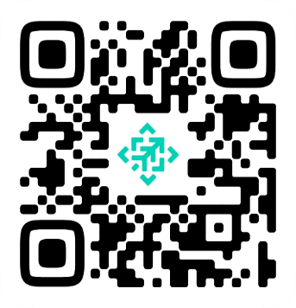
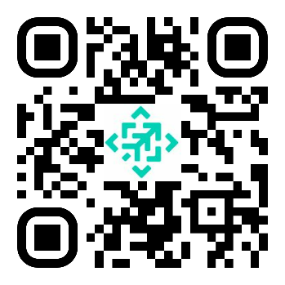
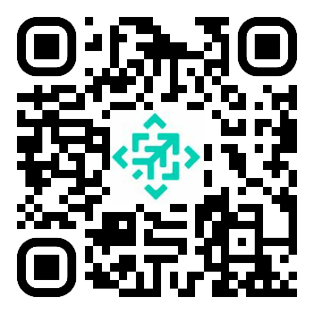
Администрация Губернатора Новосибирской области
и Правительства Новосибирской области
http://dou.nso.ru
https://vk.com/gossluzhbanso
https://t.me/gossluzhbanso

